Slide 1
Características Constructivas de los Establecimientos
Trabajo Práctico Nº3, Higiene y Seguridad Industrial

Slide 2
Primer Apartado
¿Cómo debe diseñarse un sistema Higiénico de comedor y de vestuario para el personal de la industria que fabrica solventes industriales (tolueno y xileno), tóxicos, combustibles y explosivos?

Slide 3
Vestuarios
Los equipos, depósitos y procesos riesgosos deberán quedar aislados o adecuadamente protegidos.
Si el establecimiento ocupase más de 10 obreros de cada sexo, deberá disponer de locales destinados a vestuarios, idealmente junto a los sanitarios.
Si el establecimiento ocupase hasta 10 obreros de cada sexo, se podrán reemplazar los vestuarios por un tabique de material opaco de 2,50m de altura ubicado dentro de un ambiente cubierto, por apartado para cada sexo.
Todo vestuario debe estar equipado con armarios individuales para cada uno de los obreros del establecimiento. Éstos armarios, en este caso, deben ser dobles, uno destinado a la ropa de calle y el otro a la de trabajo. Los armarios deben ser de fácil limpieza e ignífugos, además de no porosos.

Slide 4
Comedores
El local del comedor deberá ubicarse lo más aisladamente posible del resto del establecimiento, preferentemente en edificio independiente. Los pisos, paredes y techos serán lisos y de fácil limpieza, con iluminación, ventilación y temperatura adecuada.
La cocina deberá estar en buenas condiciones higiénicas y de conservación. Se debe efectuar la captación de vapores y humos mediante campanas con aspiración forzada, de ser necesario. Si hubieran artefactos para que los trabajadores calienten sus comidas, los mismos deberán estar ubicados en lugares con condiciones adecuadas de HyS.

Slide 5
Segundo Apartado
¿Qué previsiones deben considerarse en el diseño del sistema de tratamientos de efluentes de la industria mencionada en el punto anterior?

Slide 6
Previsiones para el Tratamiento de Efluentes
Se debe considerar que las aguas residuales resultantes del proceso industrial de la producción de solventes, tales como el Tolueno y el Xileno, van a estar contaminadas con estos productos y otros necesarios para la producción de los mismos, por lo que contendrán agentes irritantes y desecantes para los tejidos de los seres vivos. Además, producen predominantemente depresión del sistema nervioso central.
Debido a esto, el sistema de tratamiento de efluentes debe estar pensado para poder filtrar estos agentes contaminantes del agua residual, para así poder llevarla a un grado de pureza suficiente para poder utilizarla con fines de limpieza, riego, refrigeración o calefacción, etc.

Slide 7
Tercer Apartado
¿Cuáles industrias considera más contaminantes? (3)
¿Cómo cree que puede controlarse esa contaminación?

Slide 8
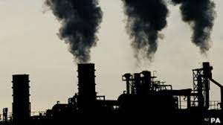
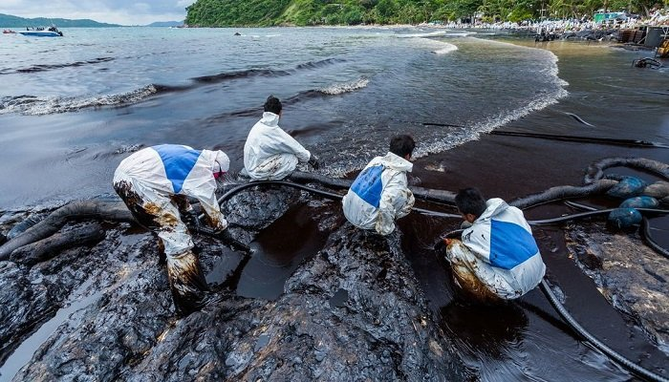
Industria Petrolera

Slide 9
Industria Petrolera
El petróleo y sus derivados, por ejemplo, gasolina, polietileno, fertilizantes y detergentes emiten un total de 8,4 millones de toneladas de dióxido de carbono al año, según el informe de la agencia Thomson Reuters. Estas cifras son insostenibles y sitúan al sector energético y la industria del petróleo como los más contaminantes del planeta.

Slide 10
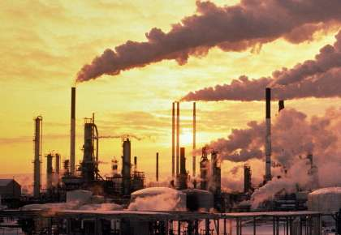
Industria Metalúrgica
La Industria metalúrgica es de alto impacto ambiental por ser una de las industrias más energéticamente demandantes. La excesiva contaminación es debido a que pocas o ninguna de las fuentes energéticas que utilizan, es renovable. Incluso se siguen usando combustibles fósiles como el carbón.

Slide 11
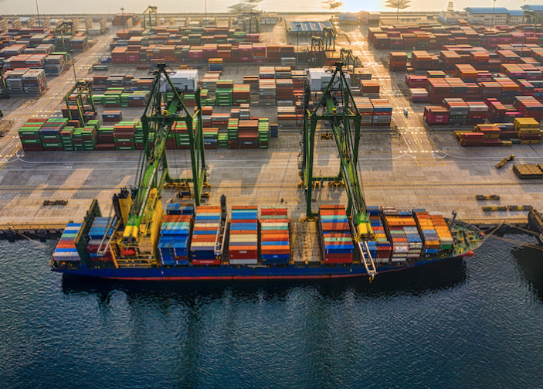
Industria Naviera
La industria naviera es altamente contaminante, tanto por sus emisiones a la atmósfera por la combustión generada en los motores de los navíos, como por los desechos líquidos que resultan de los sistemas de refrigeración, lubricación y alimentación de los motores y sistemas de las embarcaciones. Es práctica común el descartar éstos en el mar, y son incluso peores que los derrames de petróleo.

Slide 12
Control de la Contaminación
Creemos que la forma de controlar o combatir esta contaminación es exclusivamente a través de regulaciones estrictas sobre las emisiones y sanciones monetarias graves y efectivas a los ofensores, ya que éstas industrias poseen mucho capital y poco interés por hacer más que lo mínimo requerido por ley, incluso a veces optando por cometer delitos, evadiendo las actuales regulaciones, con tal de hacer más dinero a costa del medio ambiente.
La innovación tecnológica obviamente juega un rol grande en este tema, pero en caso de no empujar a las industrias a hacer algo por bajar su polución, está más que claro que las cosas no van a cambiar.

